Slide 1
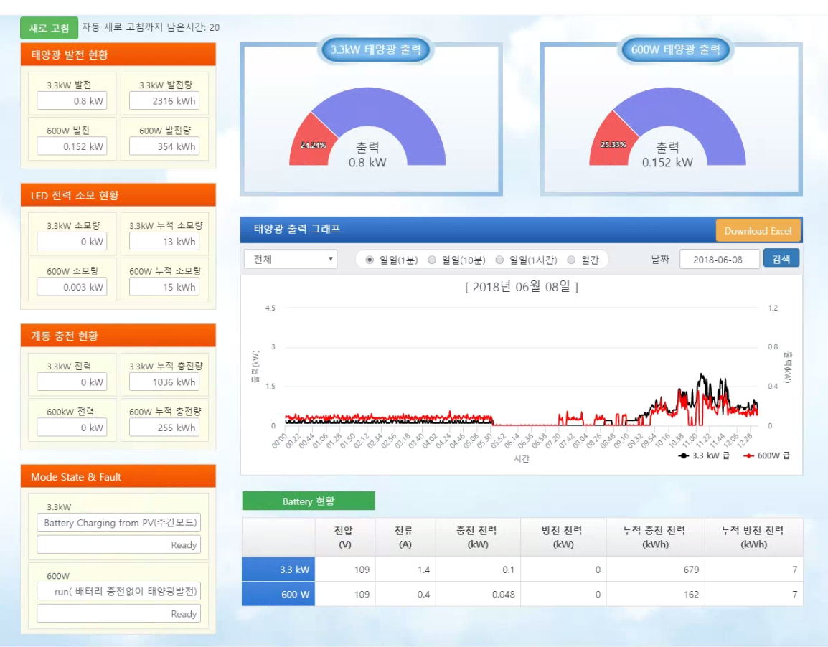
남은 시간이 0이되면 자동으로 새로 고침 수행
즉시 페이지 새로 고침 요청
선택된 옵션 값에 따라
페이지 새로 고침, 검색에 반영
PCS 타입과 날짜에 따라서
엑셀 파일 생성
PCS PV 출력 그래프 출력

Slide 2


개요
데이터 수집 프로그램은 1분마다 PCS 데이터 계측을 하며 이에 관련된 데이터는 DB에 저장.
표시된 데이터는 기본적으로 1분마다 갱신되며 최근의 데이터를 화면상에 표시함.
PCS 데이터 계측에 문제가 생겨 DB에 저장하지 못 할 경우 화면상에 데이터는 공백 삽입.
Download Excel
DB에 저장된 데이터를 1분단위로 출력.
확장자는 xlsx로 지정 (ex → 2018-06-08.xlsx) 하고 저장
엑셀 생성에 관련된 옵션은 PCS 선택과 날짜에만 영향을 받음
PCS 전체 6월 내역을 1분 단위로 엑셀 생성.
3.3 kW 급 6월 7일 내역을 1분 단위로 엑셀 생성.

